Slide 1

PAZIENTE NON REFLUSSORE,
QUALE
PROCEDURA?
Giovanni casella
«SAPIENZA» UNIVERSITA’ DI ROMA
Dipartimento DI ChirurgiA

Slide 2
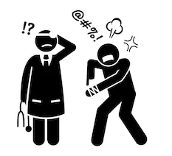

INDIVIDUARE IL PAZIENTE REFLUSSORE
Scusi,
Lei è un REFLUSSORE?
MA COME SI PERMETTE?!
ACCURATA VALUTAZIONE PREOPERATORIA

Slide 3


COSA FACCIAMO NOI
Valutazione SINTOMATOLOGIA
Endoscopia
Rx transito
ph-impediometria e manometria
SEMPRE
Casi selezionati

Slide 4
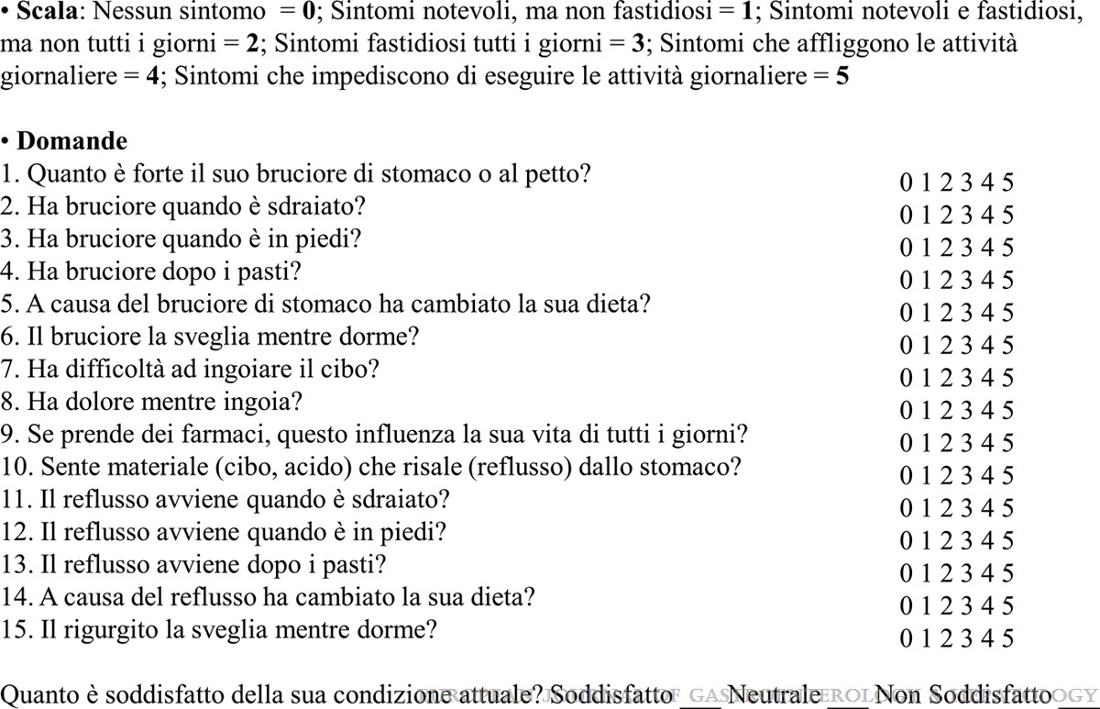
VALUTAZIONE SINTOMATOLOGICA
IN SEDE DI PRIMA VISITA AMBULATORIALE
QUESTIONARIO MI-GERD-HRQL
Rapido e semplice da somministrare
Chiaro per il paziente
Valutazione oggettiva con punteggio (0-75)
Permette di individuare anche il rigurgito (reflusso non acido)
Gastroesophageal Reflux Disease - Health-Related Quality of Life Questionnaire: prospective development and validation in Italian
Eur J Gastroenterol Hepatol, 2021

Slide 5
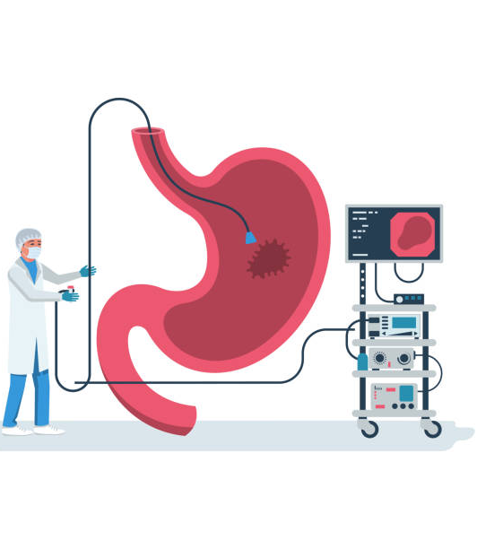
ENDOSCOPIA
Prescritta a TUTTI i pazienti candidati a chirurgia bariatrica
Completa di biopsie e ricerca H. pylori
Determinante nella scelta del tipo di intervento chirurgico

Slide 6
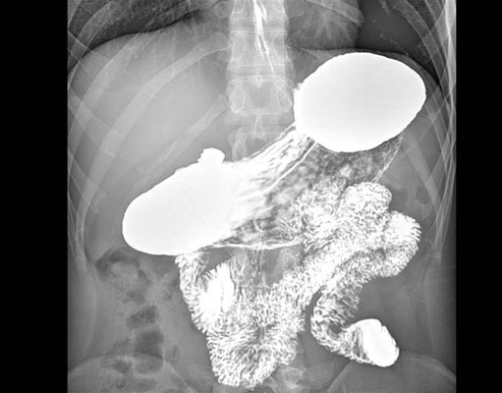
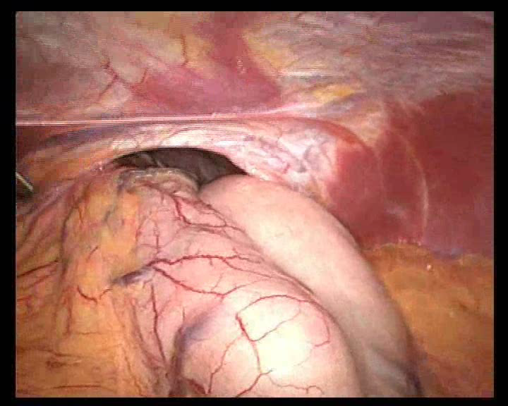
ESAMI OPZIONALI
- EGDS con HH> 3 cm
- Casi dubbi
RX transito
ph-impedio manometria
Casi selezionati
Redo surgery

Slide 7



Anamnesi
MI-GERD-HRQL
EGDS
+/- Rx transito
PZ REFLUSSORE
PZ NON REFLUSSORE
BMI
DMT2
Pregressa chirurgia addominale
Terapie in atto
Comportamento alimentare e stile di vita
Rischio anestesiologico
Preferenza e compliance del paziente
INTERVENTO CHIRURGICO
QUELLO CHE VOGLIO !!!!

Slide 8

Quale Intervento
Preferenza del paziente
Attitudine del chirurgo
PSICO
PROCEDURA
CHIRURGICA
BMI
COMORBIDITA’
CHE TIPO?
DMT2

Slide 9

QUALE INTERVENTO?
DMT2
SG vs RYGB
Prospective studies
at 5-year fu
2023
Sg: 55 pts
GBP: 54 pts

Slide 10
QUALE INTERVENTO?
DMT2
2024
OAGB: 27 pts
GBP: 28 pts

Slide 11
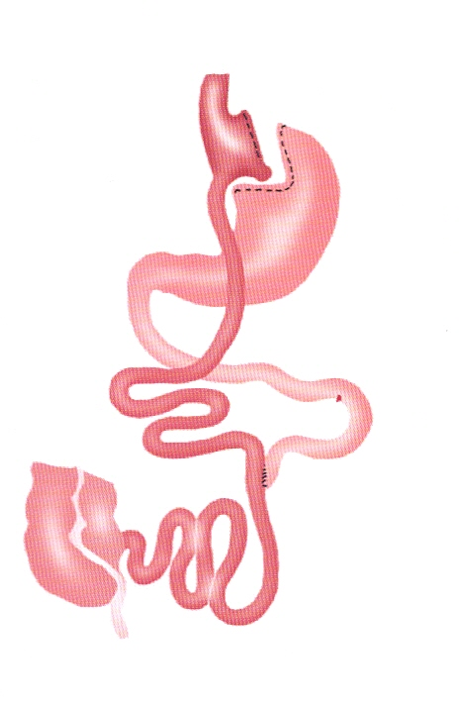

PERCHE’ NON LO SCELGO PER TUTTI?
Carenze vitaminiche
% complicanze p.o.
Ernia interna
Dolore addominale cronico
IN CASO DI FALLIMENTO
No tratt. Standard

Slide 12
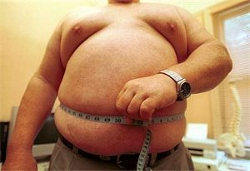
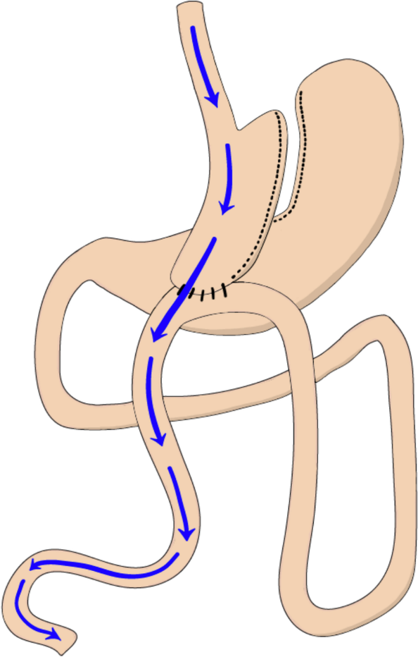
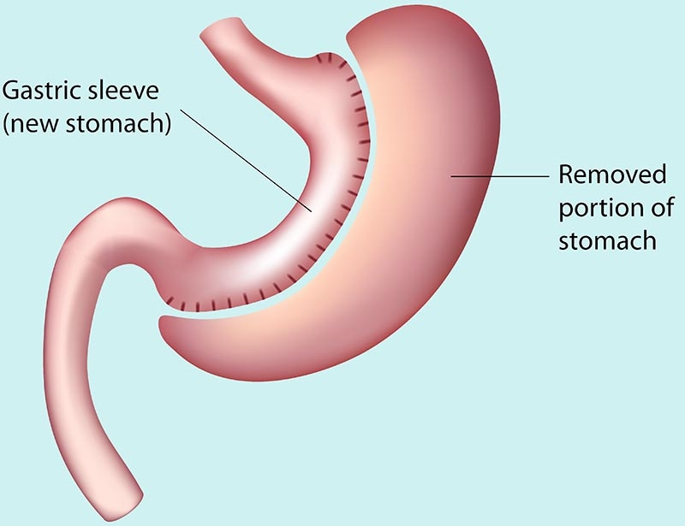
OBESITA’ VISCERALE
Devo fare il bene del paziente….
MA ANCHE IL MIO

Slide 13
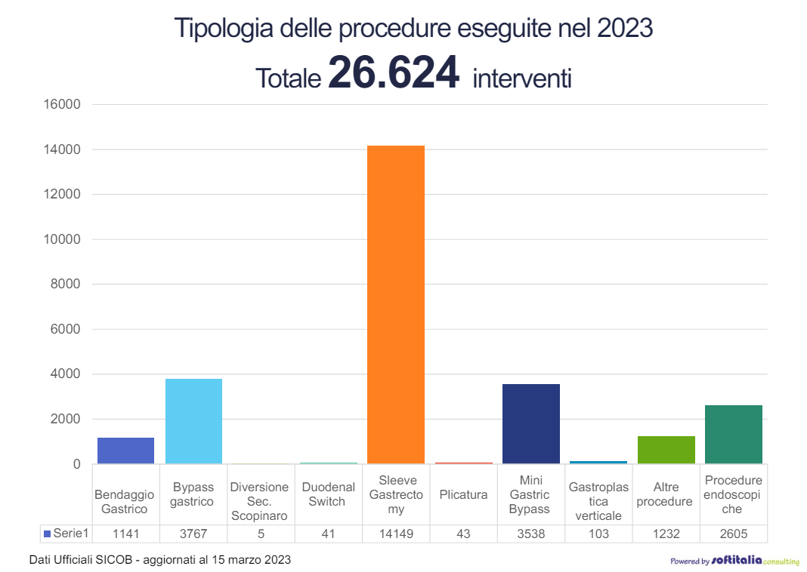

Slide 14
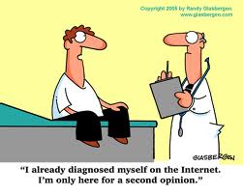
SLEEVE GASTRECTOMY

Slide 15
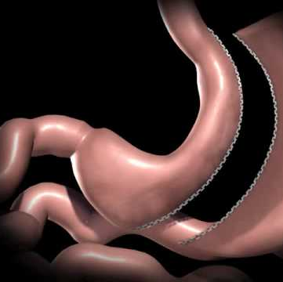
SLEEVE GASTRECTOMY:
PERCHE’
Intervento Rapido
Bassa % complicanze
No bypass (VB esplorabile, supplementazioni)
Anatomia conservata
Buoni risultati su peso e comorbidità
Terapia standard insuccessi

Slide 16

SLEEVE GASTRECTOMY:
INDICAZIONI SPECIFICHE OGGI
-Paz ad alto rischio
-Paz con obesità viscerale importante
-Paz già sottoposto a chirurgia intestinale
-Paz epatopatico
-Paz con difetti parete addominale

Slide 17
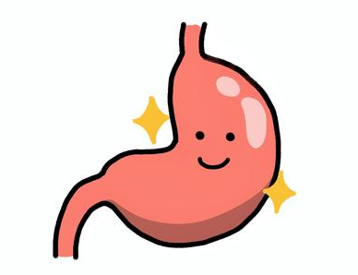
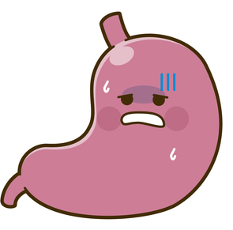
Valutazione multidisciplinare e nulla osta ad intervento chirurgico
PAZIENTE NON REFLUSSORE
Scelta di intervento potenzialmente reflussogeno
È esposto a sviluppare lesioni precancerose
SVILUPPA UNA NUOVA PATOLOGIA
PAZIENTE REFLUSSORE
comportamenti alimentari scorretti per ridurre sintomi di MRGE
Terapia con PPI a vita
Stretto controllo clinico/strum
Possibilità di reintervento

Slide 18
Scelta CONDIVISA Chir-paz
COMORBIDITA’ - DMT2
BMI - RISCHIO
SPECIFICITA’ DEL PAZ
QUALE PROCEDURA
NEL NON REFLUSSORE?

Slide 19
Grazie

